Slide 1

Môn TOÁN
Phép TRỪ dạng 39 - 15
(Tiết 1)

Slide 2


Slide 3
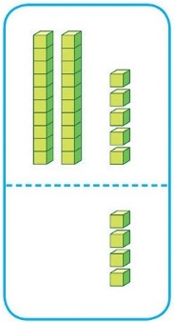
_________
Quan sát tranh, lập đề toán
Có 39 khối lập phương, bớt đi15 khối lập phương. Hỏi còn lại bao nhiêu khối lập phương?
_________

Slide 4
39 – 15 = ?

Slide 5
39 - 15 =
3
9
-
1
5
. 9 trừ 5 bằng 4, viết 4
chục
đơn vị
3
9
-
___
. 3 trừ 1 bằng 2, viết 2
1
5
3
9
2
4
Vậy: 39 - 15 = 24

Slide 6
2
4
39 - 15 =

Slide 7
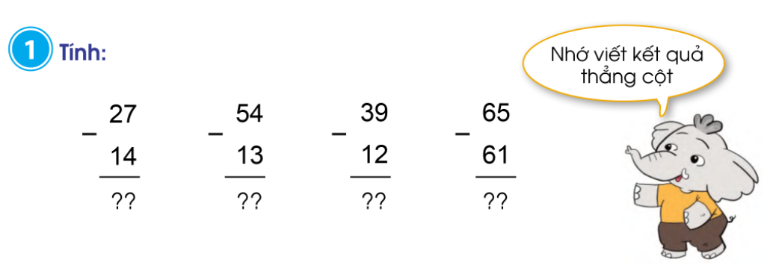

Slide 8
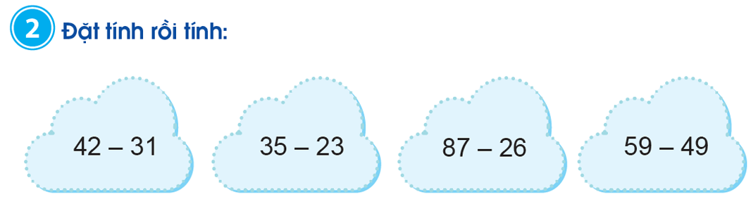

Slide 9
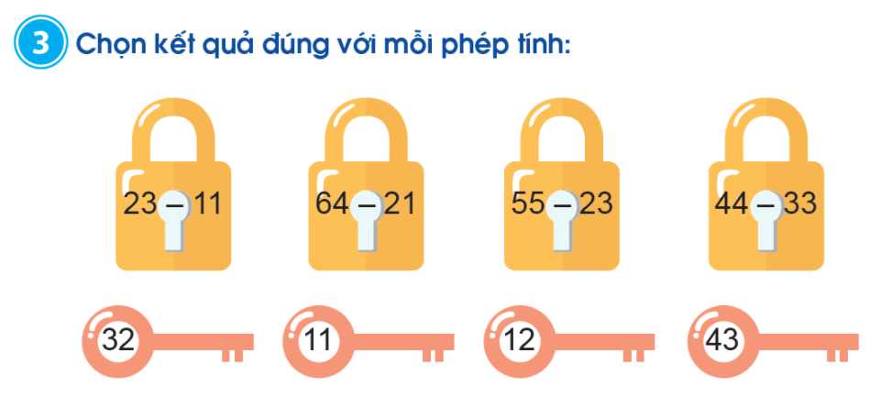

Slide 10
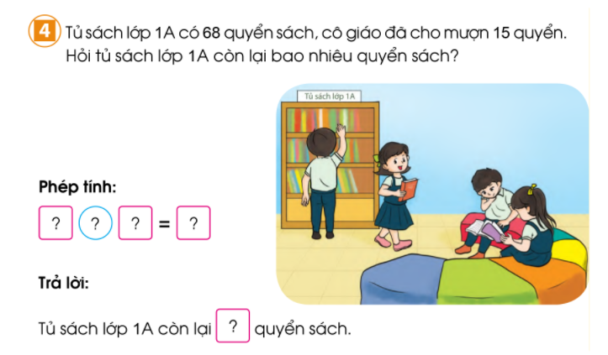

Slide 11




校园
安全
Thư giãn

Slide 12


Trò chơi

Slide 13














68
43 + 6 =
57
68
48
75

Slide 14
84
31 + 8 =
40
84
4
84

Slide 15
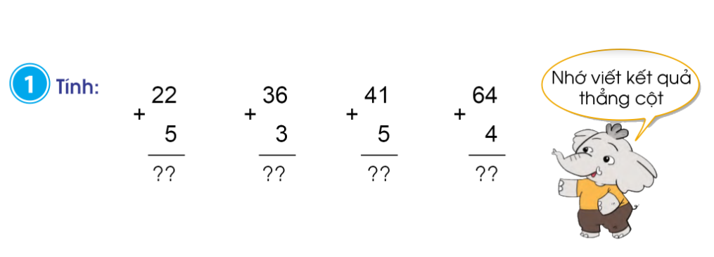

Slide 16
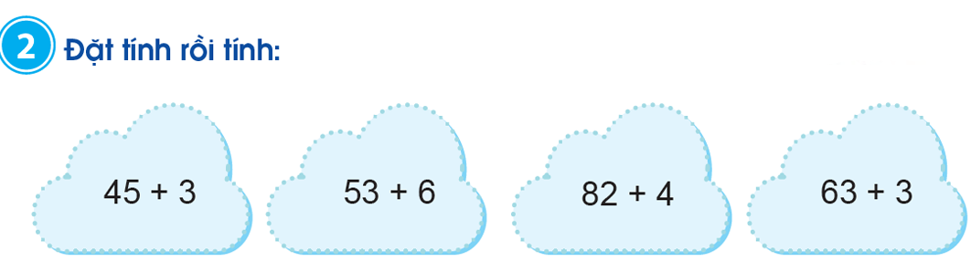

Slide 17

Dặn dò

Slide 18






Chúc các con luôn chăm ngoan và học giỏi !

